Slide 1
XA 프로토콜
분산 트랜잭션
하나의 데이터베이스 인스턴스 내에서는 한 트랜잭션으로 묶인 여러 개의 SQL 문장이 모두 커밋되거나 롤백된다.
네트워크로 연결된 여러 개의 데이터베이스 인스턴스가 참여하는 트랜잭션에서도 마찬가지로 각각 다른
DB 인스턴스에서 수행한 SQL 문장이 모두 동시에 커밋되거나 롤백될 수 있는 방법이 필요하다.
여러 개의 노드 또는 다른 종류의 데이터베이스가 참여하는 하나의 트랜잭션을 분산 트랜잭션이라고 한다.
Two-Phase commit
XA는 Two-phase commit를 이용하여 분산 트랜잭션을 처리한다. 분산 환경에서 트랜잭션의 무결성을 보장하기
위해서 사용하는 커밋 방법은 Two-phase commit이다.
보통 두 개 이상의 노드가 특정 트랜잭션을 함께 수행하고 있다면, 일반적으로 사용자의 요청을 받아 트랜잭션을
시작한 노드가 코디네이터가 된다. TP-Monitor가 있는 시스템일 경우 TP-Monitor가 그 역할을 한다.

Slide 2
XA 프로토콜
TP-Monitor는 (Transaction Processing Monitor, Teleprocessing monitor)는 트랜잭션이 온전하게 처리되고 있는지
오류가 발생하면 적절한 조취를 취하는 지에 대해 여러 개의 로컬, 원격 터미널 간의 데이터 전송을 감시하는
통제 프로그램이다.
각종 프로토콜에서 동작하는 세션과 시스템과 데이터베이스 사이의 최고 처리단위인 트랜잭션을 감시하여
일관성있게 보관 유지하는 역할을 하는 트랜잭션 관리 미들웨어이다.
각종 컴퓨터 시스템에서 사용자와 애플리케이션과의 다수의 자원 사이의 분산 트랜잭션을 실현하는 프로그램 모듈
을 TP모니터라고 한다.
X/Open 모델을 따르지 않는 좁은 의미의 트랜잭션 관리는 단일 자원 내부의 로컬 트랜잭션을 처리하는 부분을
의미하므로 주의할 필요가 있다.

Slide 3
XA 프로토콜
Two-phase commit merchanism은 크게 두 단계로 작업이 이루어진다.
First Phase (prepare phase)
커밋을 준비하는 단계로 다음의 세부 과정으로 실행된다.
단계 | 설명
send “prepare” | 각 노드는 코디네이터 노드로부터 커밋을 준비하라는 메시지를 받는다.
reply “prepared” | 각 노드는 메시지를 받은 후 복구를 위해 로그 등에서 커밋이 가능한지를 검사한다. 또는 필요에 따라 자체적으로 롤백을 한다. 만약 커밋이 가능하다면 최종으로 커밋할 로그를 제외한 모든 작업을 수행한 후 커밋이 준비되었다는 메시지를 코디네이터 노드로 전달한다.
2. Second Phase (commit phase)
실제로 커밋한 기록을 저장하는 단계로 Second Phase는 다음의 세부 과정으로 실행된다.
단계 | 설명
send “commit” | 코디네이터 노드는 모든 노드에서 커밋이 되었다는 메시지를 전달받는다. 이를 확인한 후 실제로 커밋을 실행하라는 메시지를 각 노드에 보낸다.
reply “committed” | 각 노드는 커밋을 기록한 후 커밋이 완료되었다는 메시지를 코디네이터 노드로 전달한다.

Slide 4
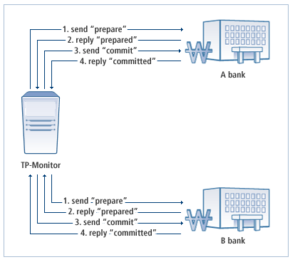
XA 프로토콜
Two-phase commit의 일반적인 예

Slide 5
XA 프로토콜
Two-phase commit mechanism에 의해 첫 번째 prepare 메시지를 받으면 데이터베이스는 분산 트랜잭션에 해당하는
리소스를 잠금을 설정하거나 로그를 남김으로써 커밋할 준비를 한다.
그런데 prepare까지 마친 상태에서 네트워크의 이상으로 다음 메시지를(커밋 또는 롤백)을 받지 못하는 경우가
발생할 수 있다.
이 경우에 데이터베이스는 해당 트랜잭션을 커밋해야 할 지 롤백해야 할지 판단할 수 없다.
따라서 다음 메시지가 올 때까지 prepare된 리소스에 잠금 설정을 한 채로 기다리게 된다. 이렇게 prepare는
되었는데 그 다음 메시지를 받지 못한 채 리소스만 소유하고 기다리고 있는 트랜잭션을 In-doubt 트랜잭션이라 한다.
예를 들어 First phase에서 코디네이터 노드가 커밋을 준비하라는 메시지를 보냈음에도 불구하고 어떤 특정 노드의
서버가 다운되었거나 네트워크 상태가 불안정하여 그 메시지를 못 받았거나 또는 메시지는 받았지만 커밋이
준비되었다는 답변을 받지 못했을 때 In-doubt 트랜잭션이 발생한다.
이러한 경우 코디네이터 노드는 다른 모든 노드의 응답을 받았어도 한 노드의 응답을 받지 못했으므로, 이
트랜잭션을 In-doubt 트랜잭션으로 표시하고, 모든 노드에 Second Phase의 커밋 명령을 실행하라는 메시지를
보내는 대신에 롤백하라는 메시지를 보낸다.

Slide 6
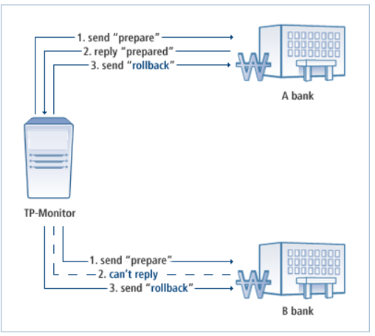
XA 프로토콜
In-doubt 트랜잭션이 발생하는 예

Slide 7
XA 프로토콜
모든 노드에서 커밋이 준비되었다는 메시지를 받아서 확인했더라도 그 이후에 코디네이터 노드가 보낸
Second Phase의 커밋 명령을 실행하라는 메시지를 특정 노드가 받지 못했거나, 그 노드가 커밋 명령은 잘 수행
하였으나 커밋이 완료되었다는 응답을 코디네이터 노드에 전달하지 못했을 수도 있다. 이와 같은 경우도 In-doubt
트랜잭션으로 분류된다.
트랜잭션은 커밋이나 롤백이 확정되지 않은 채로 데이터베이스 리소스에 대해 잠금이(Lock) 설정된 상태 즉
정체 상태가(pending) 된다. 따라서 이를 해결하려면 첫 번쨰 경우처럼 코디네이터 노드가 자동으로 전체
트랜잭션을 롤백해 준다거나 DBA가 이러한 트랜잭션을 추출하여 자체적으로 판단하여 수동으로 처리할 수 있다.
이때 DBA가 In-doubt 트랜잭션을 추출하기 위해 정보를 볼 수 있는 테이블과 뷰로는 VT_XA_BRANCH와
DBA_2PC_PENDING이 있다.
VT_XA_BRANCH는 현재 데이터베이스 서버에서 활동 중인 모든 XA 트랜잭션 브랜치의 정보를 실시간으로 볼 수
있는 테이블이다. 그리고 DBA_2PC_PENDING은 현재 정체되고 있는 XA 트랜잭션 브랜치의 정보를 보여주는 뷰이다.

